Slide 1
УО «Гродненский государственный
медицинский университет»
Кафедра пропедевтики
внутренних болезней
Участники познавательно-практического проекта
«Здоровый студент – здоровый врач
– здоровая нация»
представляют презентацию акции, проведенной 31 мая и посвященной Всемирному дню без табака
Руководитель – ст. преп. Швед Ж.З.
Гродно 2019

Slide 2
Здоровый студент-здоровый врач – здоровая нация
Одно из основных направлений деятельности нашего проекта – профилактика и содействие отказу от зависимостей.
Именно поэтому 31 мая нами была проведена акция, приуроченная ко Всемирному дню без табака :
«Поделись добротой,
а не сигаретой!»

Slide 3
Акция была организована лидерами проекта в помощь Гродненскому детскому хоспису

Slide 4
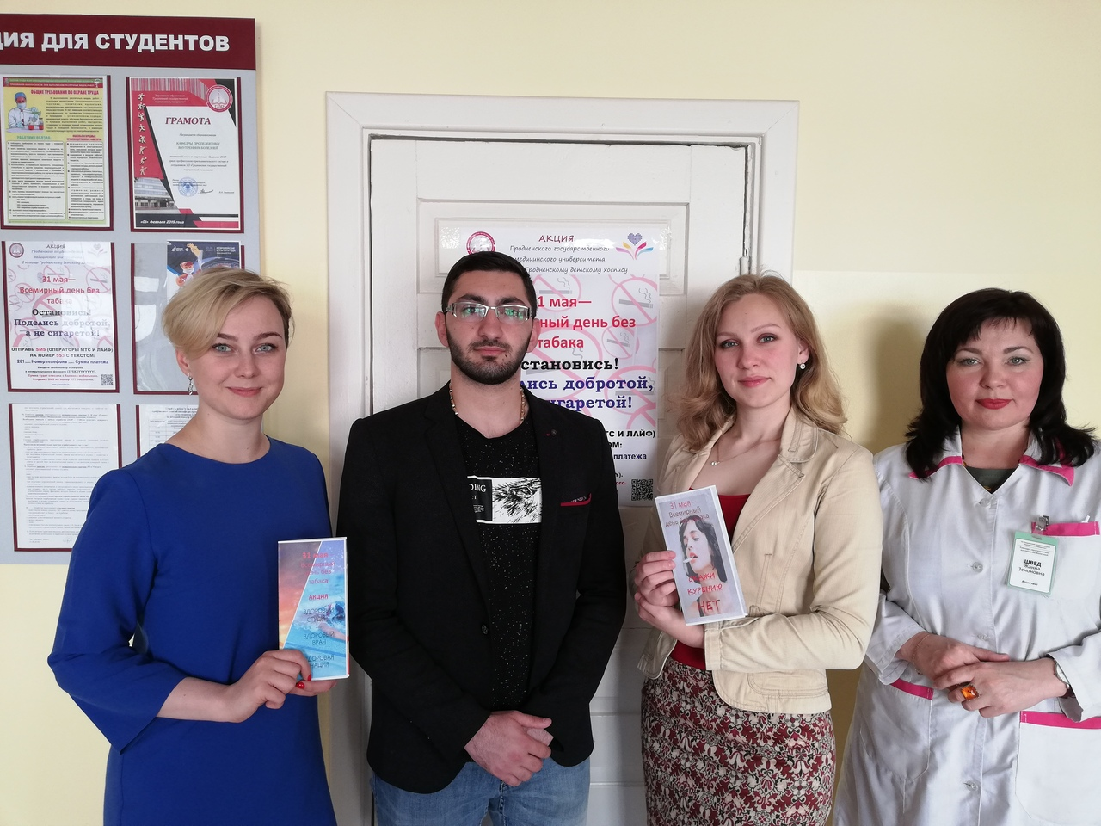
Для проведения акции были подготовлены плакаты, брошюры и буклеты

Slide 5
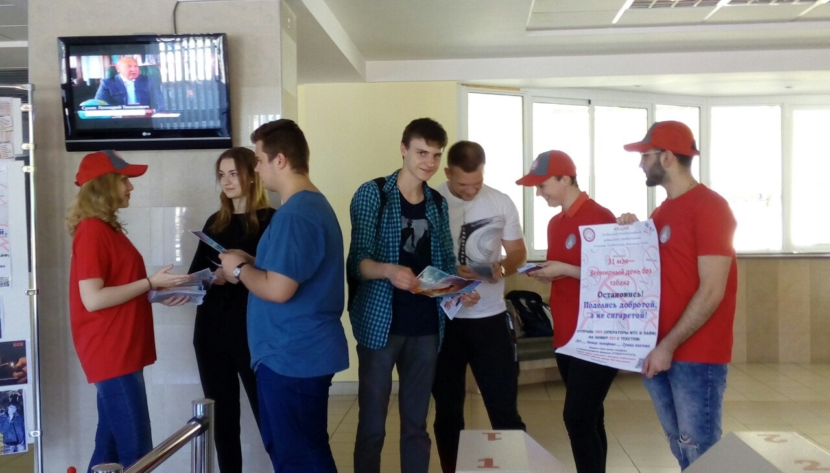
Во время проведения акции со студентами Гродненского государственного медицинского университета проводились беседы, им раздавались брошюры, содержащие информацию о влиянии табакокурения и табачной зависимости на организм человека.

Slide 6
Отдельными буклетами были изданы результаты студенческой научной работы о влиянии табакокурения на функциональное состояние дыхательной и сердечно-сосудистой систем. При среднем стаже курения около 3-х лет выявлено достоверно более высокое АД у курящих студентов ГрГМУ.

Slide 7
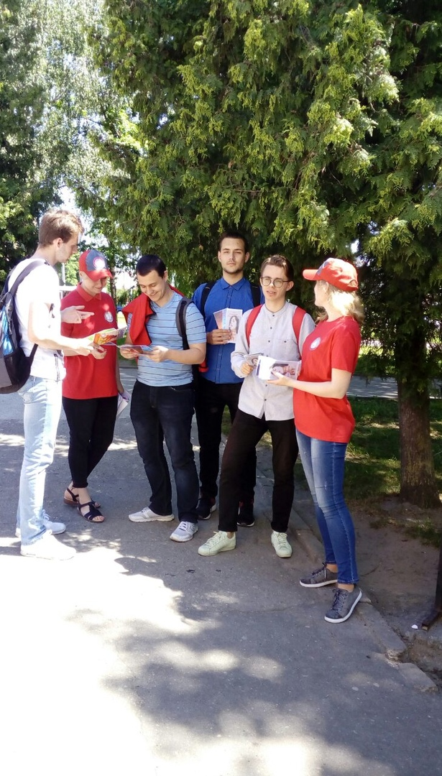

Slide 8
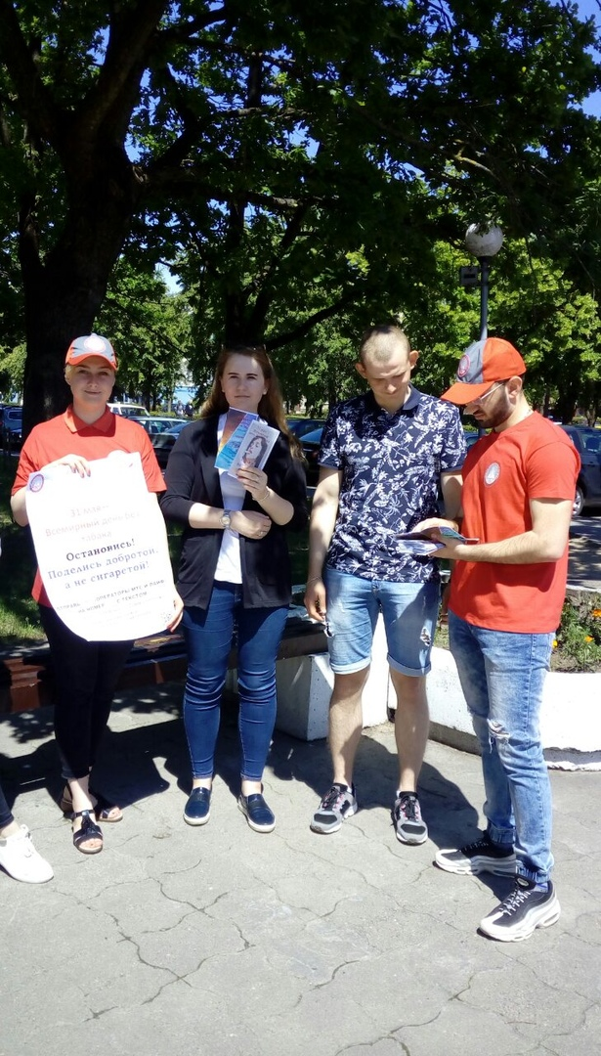

Slide 9
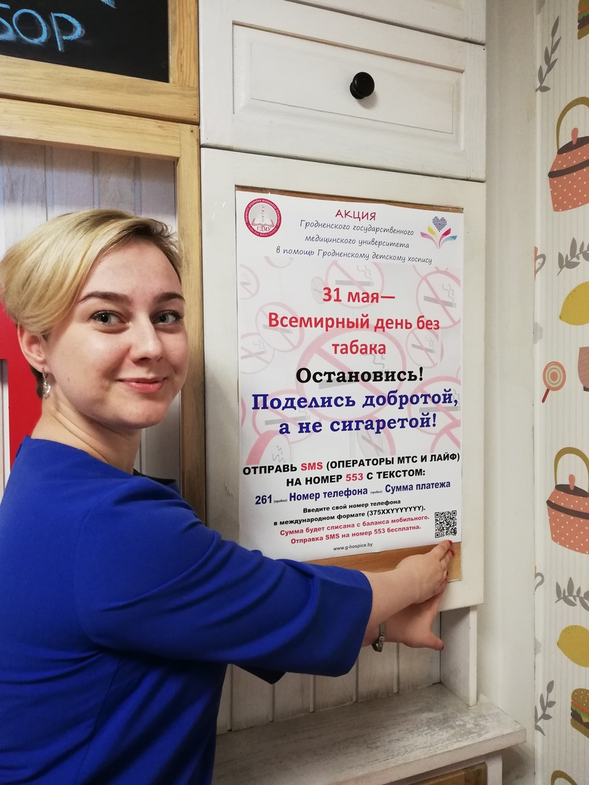
В четырех кафе города и общежитиях медуниверситета были развешены плакаты с призывом о помощи Гродненскому детскому хоспису. Предлагалось вместо покупки сигарет перечислить по SMS пожертвование детям-инвалидам, которые нуждаются в помощи. По итогам акции на счет хосписа поступила сумма - 58 рублей.

Slide 10
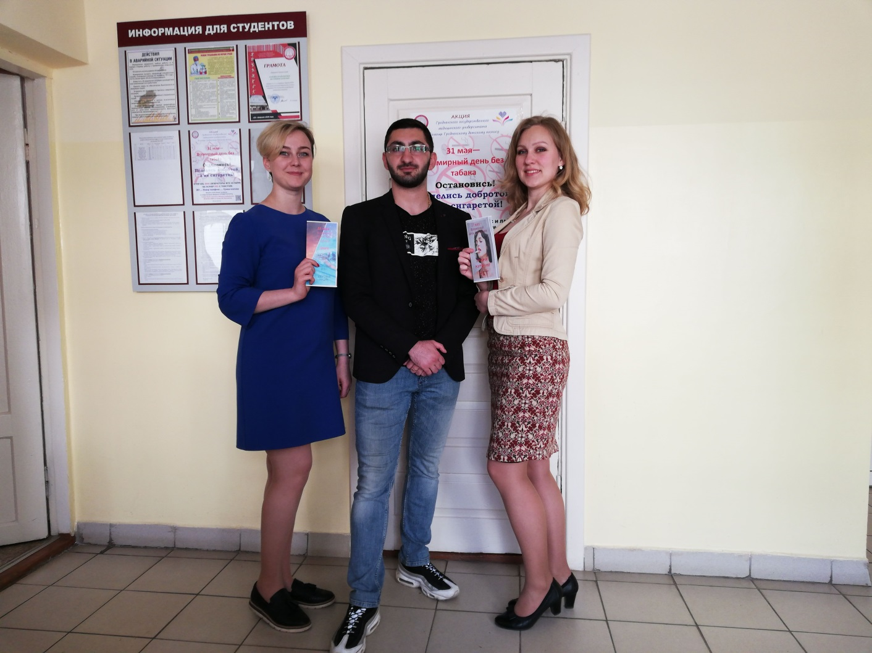
Стоит заметить, что никто из участников проекта не страдает табачной зависимостью и активно пропагандирует отказ от табака в своём окружении

Slide 11
Руководитель проекта – Швед Жанна Зеноновна: « Я не курю и никогда не курила. Думаю, поэтому биологический возраст моих сосудов на 10 лет моложе паспортного возраста (по результатам исследования состояния сосудистого русла на аппарате Vasera -1500)

Slide 12
Благодарим за внимание!

